Slide 1

DataCross
Plataforma Inteligente para rotatividade de leitos
Turma: 1TSCPF
Equipe: Dados e Danados
Integrantes: Beatriz Falasca (RM 570086), Maria Eduarda Rodrigues (RM 572951),
Gabrielle Trindade (RM 569092), Felipe Lessa (RM 570626) e Gabriel Rodrigues (RM 568762)
Projeto de Ideação — Oracle Next Education

Slide 2





O Sistema de Saúde Pública Enfrenta uma Crise de Eficiência
Só em São Paulo, a CROSS gerencia mais de 500 hospitais públicos e filantrópicos, e a superlotação é crônica em todos os turnos. A fila por leitos cresce enquanto pacientes que já poderiam ter recebido alta ou sido transferidos permanecem internados aguardando exames, procedimentos ou simplesmente um destino adequado. O problema não é falta de infraestrutura é a ausência de inteligência no fluxo regulatório.
Dados existem — DATASUS, CNES, SIRESP — mas são pouco explorados em tempo real.
A CROSS (Central de Regulação de Ofertas de Serviços de Saúde) precisa processar grandes volumes de dados simultaneamente.
A análise de prontuários ainda é feita de forma manual e demorada.
Cada leito ocupado desnecessariamente é um leito negado à um caso mais grave.

Slide 3
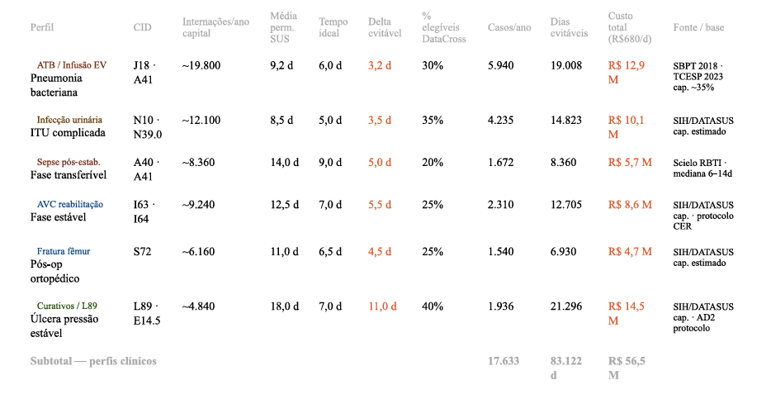

Slide 4





Internações Prolongadas Custam Leitos, Dinheiro e Vidas
A demora na identificação de pacientes aptos para alta ou encaminhamento é o gargalo que paralisa o sistema.
Baixa Rotatividade
Custos Elevados
Casos urgentes aguardam vagas que poderiam estar disponíveis se o fluxo fosse otimizado.
Cada dia de internação desnecessária representa custo direto e evitável ao sistema público.
Sobrecarga da Regulação
Riscos e complicações associados à internação prolongada
Profissionais da CROSS precisam analisar manualmente prontuários para tomar decisões.
Infecções afetam especialmente pacientes com dispositivos invasivos em internações prolongadas.

Slide 5




Quem Precisa Dessa Solução?
CROSS — Central de Regulação
Gestores Hospitalares
Necessita identificar rapidamente pacientes aptos para encaminhamento e realização de exames.
Precisam melhorar a ocupação e aumentar a rotatividade dos leitos disponíveis.
Profissionais de Regulação do SUS
Equipes Médicas e Administrativas
Requerem apoio automatizado na leitura e triagem de prontuários médicos.
Buscam agilidade no fluxo de internações, transferências e altas hospitalares.
Pacientes
Agilização da desospitalização com redução dos riscos e complicações associados à exposição prolongada ao ambiente hospitalar.
Esses profissionais e os pacientes que dependem deles precisam de agilidade, organização e apoio inteligente para tomar decisões que impactam diretamente a vida dos pacientes.

Slide 6
Sua solução para redução da permanência hospitalar prolongada e otimização do fluxo regulatório entre os níveis de atenção do SUS.

Slide 7






DataCross:
O DataCross é um sistema de apoio baseado em Processamento de Linguagem Natural (PLN) que lê prontuários médicos automaticamente e identifica pacientes com internação prolongada sem necessidade.
Funcionalidades Centrais
Leitura automatizada de prontuários via PLN
Identificação de pacientes aptos para transferencia/alta hospitalar
Integração com o SIRESP e o sistema de disponibilidades hospitalares da CROSS
Sinalização automática de casos prioritários para a fila de regulação
Validação humana obrigatória antes de qualquer encaminhamento final

Slide 8
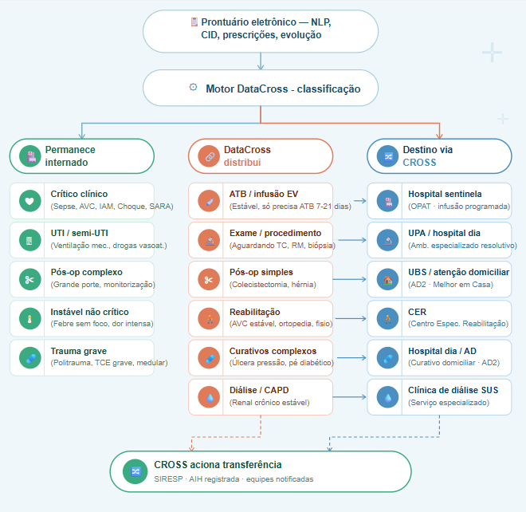

Slide 9







Como o DataCross Funciona: Fluxo em 6 Etapas
1
2
3
Leitura do Prontuário
Identificação do Perfil
Sinalização na Fila
PLN analisa automaticamente os dados clínicos do paciente em tempo real.
Sistema detecta perfil do paciente para decisão de encaminhamento.
Caso é enviado automaticamente para a fila de regulação da CROSS.
4
5
6
Cruzamento de Disponibilidade
Validação Profissional
Encaminhamento do Paciente
Sistema verifica unidades com oferta disponível via integração com SIRESP.
Regulador humano analisa os dados e confirma o encaminhamento sugerido.
Agendamento realizado com agilidade e segurança para o exame necessário.

Slide 10






Tecnologias e Integração
PLN (Processamento de Linguagem Natural)
SIRESP
Leitura e interpretação de prontuários em linguagem médica.
Sistema Informatizado de Regulação do Estado de São Paulo — integração para verificação de vagas.
DATASUS / CNES
Interface Web para Reguladores
Bases de dados públicas do SUS para contexto e validação.
Painel de visualização e validação de encaminhamentos.
Validação Humana Integrada
O profissional tem controle total antes de qualquer ação.
"A solução é construída sobre infraestrutura já existente no SUS, sem necessidade de substituir sistemas, apenas potencializá-los."

Slide 11
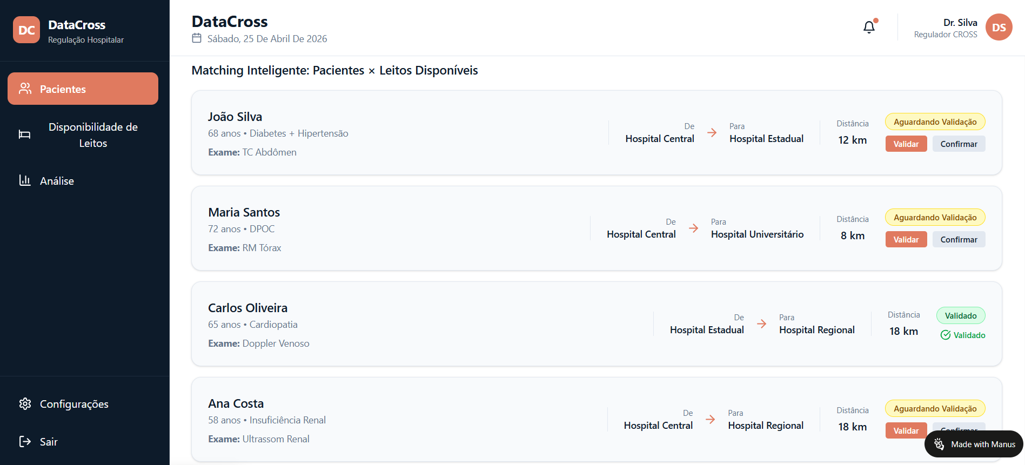
Link painel modelo: https://datacrossdash-bn6drpmo.manus.space/

Slide 12
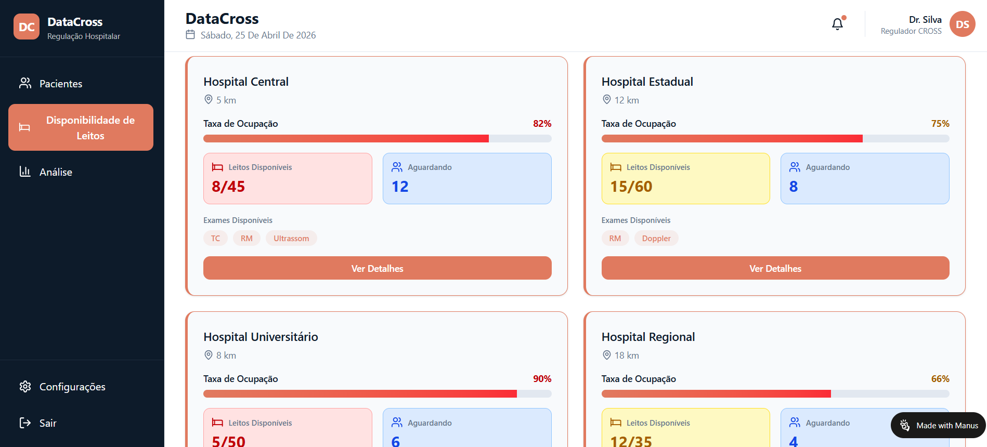
Link painel modelo: https://datacrossdash-bn6drpmo.manus.space/

Slide 13
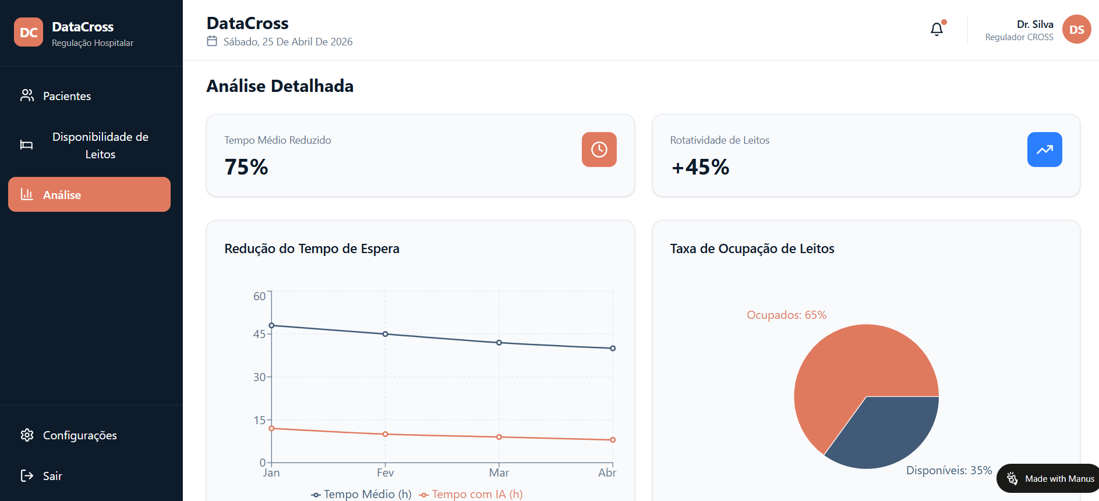
Link painel modelo: https://datacrossdash-bn6drpmo.manus.space/

Slide 14
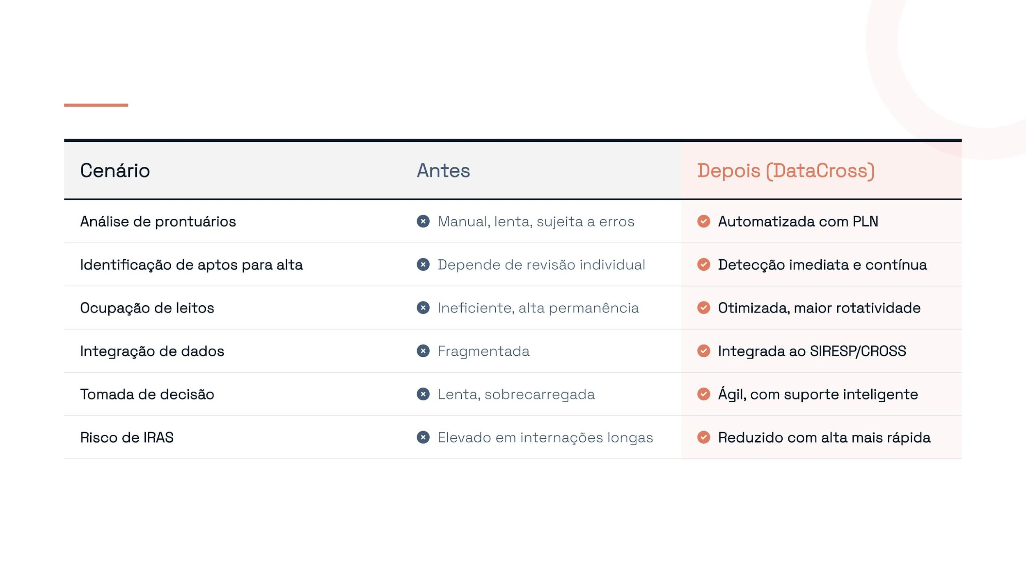
Antes e Depois: O Impacto Real do DataCross
Análise de prontuários
Aptos para transferencia/alta
Ocupação de leitos
Integração de dados
Tomada de decisão
Risco de complicacoes hospitalares

Slide 15
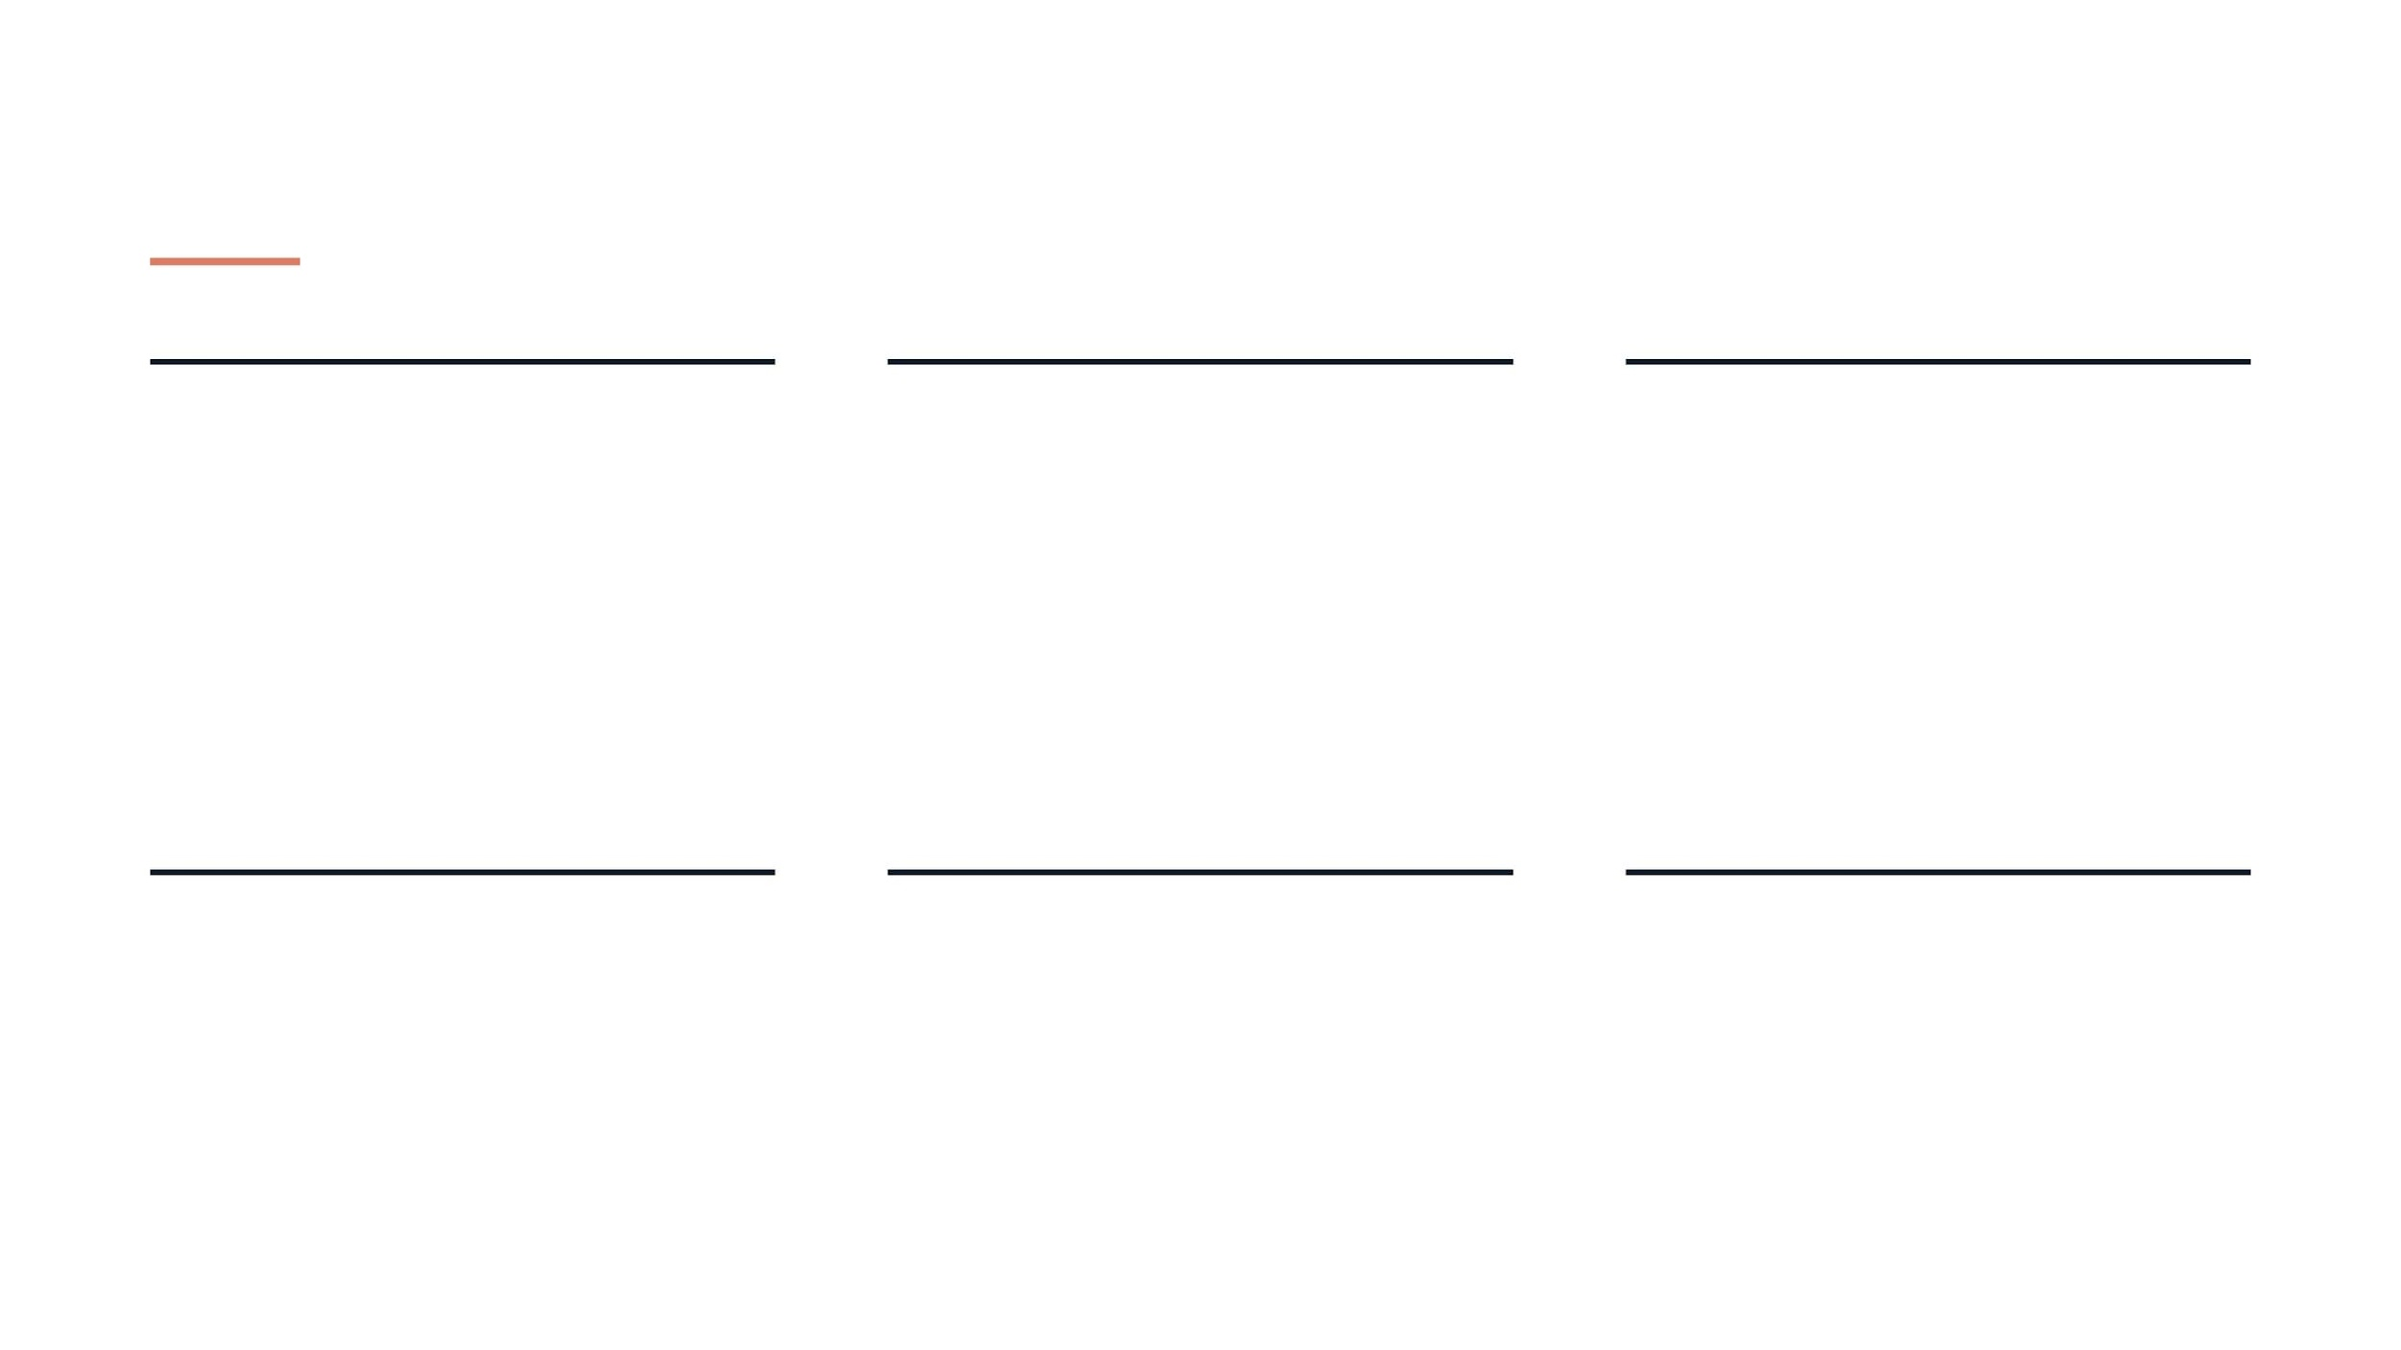






Impactos Esperados para o Sistema de Saúde
Maior Rotatividade de Leitos
Redução do Tempo de Internação
Queda no Risco de complicações hospitalares
Liberação mais rápida e eficiente para casos urgentes que necessitam de internação.
Pacientes encaminhados com mais agilidade, evitando permanência desnecessária.
Menos exposição hospitalar prolongada, protegendo a saúde e a vida do paciente.
Decisões Mais Rápidas
Melhor Distribuição
Otimização de Recursos
Reguladores atuam com apoio de dados em tempo real, aumentando a assertividade.
Cruzamento inteligente de pacientes com unidades que possuem oferta disponível.
Redução de custos públicos com internações evitáveis e melhor uso da infraestrutura.

Slide 16






Benefícios para Cada Parte do Sistema
Paciente
Alta mais rápida, menor risco de complicacoes hospitalares
CROSS / Regulação
Processo automatizado, fila mais eficiente e decisões ágeis.
O DataCross transforma dados existentes do SUS em inteligência aplicada ao cuidado.
Hospital
Melhor uso da capacidade instalada e maior rotatividade de leitos.
Gestão Pública
Redução de custos, dados estruturados para políticas de saúde.
Profissionais de Saúde
Menos carga operacional, foco total no cuidado ao paciente.

Slide 17
Concorrência e posicionamento
O DataCross não substitui sistemas existentes, ele potencializa.
Hoje, a regulação já é realizada via CROSS e SIRESP, porém com análise majoritariamente manual.
O DataCross atua como uma camada inteligente, utilizando esses mesmos dados para automatizar análises e apoiar decisões.
"Mais do que competir, o DataCross funciona como um braço estratégico da regulação, aumentando eficiência e velocidade do sistema."

Slide 18





DataCross Conecta Dados e Salva Vidas
RESUMO DA PROPOSTA
Problema real, com impacto direto em vidas e recursos públicos.
Solução viável, baseada em tecnologias acessíveis e integração com sistemas existentes.
Foco em apoio ao profissional, não substituição.
"O DataCross conecta dados, tecnologia e saúde pública para melhorar a gestão hospitalar, reduzir desperdícios e salvar vidas por meio de decisões mais rápidas e inteligentes."
Potencial de escala para todo o estado de São Paulo e além.

